Slide 1
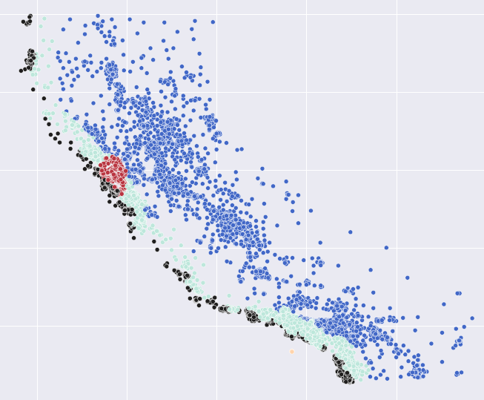

Model predict for
California

Slide 2
Présentation du projet
La startup de la Silicon Valley a demandé à notre équipe de Dev IA de prédire la valeur des logements en Californie, grâce à un modèle IA fonctionnel.
Nous voulons notamment automatiser la tâche de faire des estimations personnalités, car la demande d’investissement immobilière a considérablement augmentée.
Le modèle prédictif entre en jeu pour effectuer cette tâche !
Concernant les données utilisées ?
Nous utilisons la base de données qui contient les prix médians des logements pour les districts de Californie issus du recensement de 1990. Nous possédons le flux de population dans l’ensemble de la Californie mais aucune données personnelles nous a été communiquées.
Notre objectif est de créer un modèle avec ces données pour prédire la valeur du prix médian des maisons par district / bloc.

Slide 3
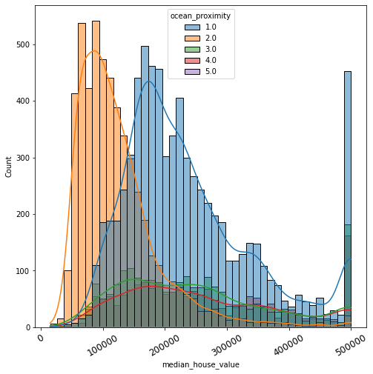
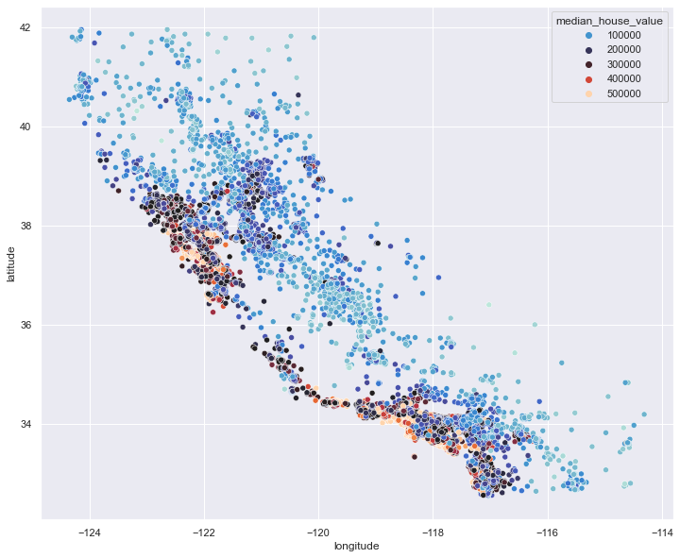
Quelques chiffres en image
Légende
<1H OCEAN = 1.0
INLAND = 2.0
NEAR OCEAN = 3.0
NEAR BAY = 4.0
ISLAND = 5.0

Slide 4
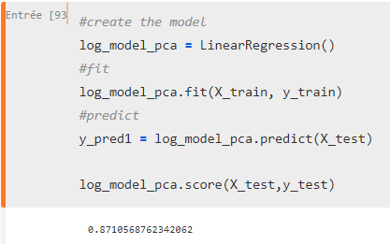
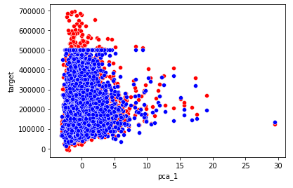
Résultats du model predict
En prenant en compte toutes les problématiques et paramètres à mettre dans notre modèle, nous avons nettoyé les données. Elles sont centrées et réduites pour une meilleur efficacité du modèle.
Blue : valeurs testées
Red : Valeurs prédites

Slide 5
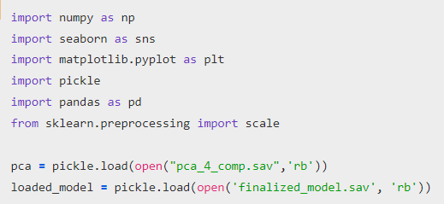
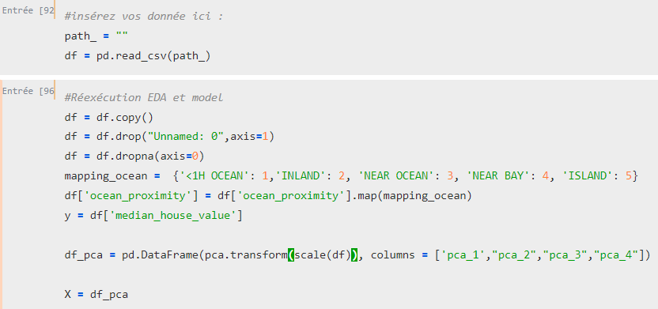

Réutiliser le model predict
On peut réutiliser le modèle en appliquant les étapes Steps by Steps :
Le modèle de prédiction pourra ensuite être appliqué sur nos données :

Slide 6
Merci de votre attention !
Thanks you !

